Slide 1
《上海市财政项目支出
预算绩效管理办法》解读
上海市财政局

Slide 2
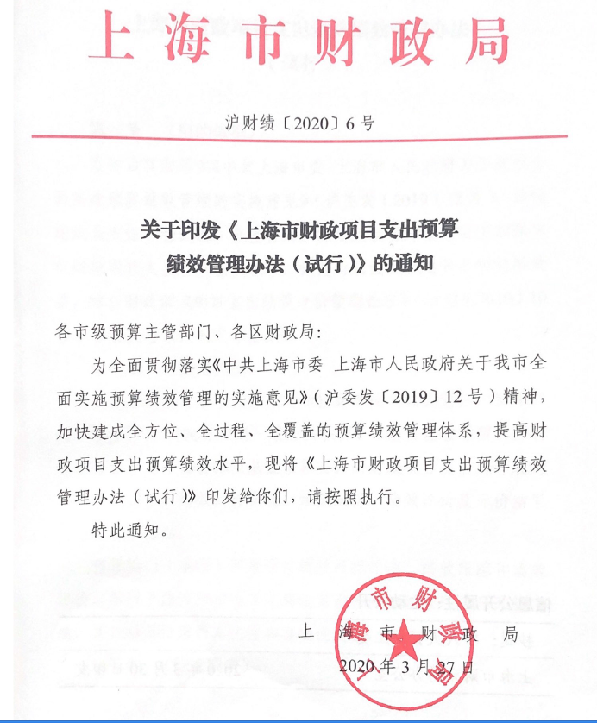

Slide 3
1 《办法》出台背景
主要内容
2 《办法》总体框架
3 《办法》主要变化
4 《办法》要点解读

Slide 4
01
《办法》出台背景

Slide 5
01
贯彻落实中央及本市相关精神
《中共中央 国务院关于全面实施预算绩效管理的意见》（中发【2018】34号）、《中共上海市委 上海市人民政府关于我市全面实施预算绩效管理的实施意见》（沪委发【2019】12号）均提出要着力提高项目预算绩效管理质量，通过建立全过程的预算绩效管理链条切实优化财政资源配置。

Slide 6
02
加强财政资金使用效率
加强项目支出预算绩效管理既有助于提高财政资金使用效率，也有助于推进预算部门履行职能，是促进财政资金聚力提效和政府效能提高的重要手段。

Slide 7
03
明确完善绩效管理工作要求
目前本市项目绩效管理主要依据《上海市预算绩效管理实施办法》（沪财绩〔2014〕22号），该文出台时间较早，特别是近期财政部新出台的《项目支出绩效评价管理办法》（财预〔2020〕10号）又提出了许多新的管理要求，部分内容已无法适应目前预算绩效管理新形势的工作要求。

Slide 8
02
《办法》总体框架

Slide 9
围绕预算管理全流程同步开展绩效管理
（1）新增重点项目时应开展事前绩效评估
预算决策环节
（5）将评价结果编入部门决算和政府决算并加大公开力度
（2）将绩效目标编审结果作为预算安排的前置条件
信息公开环节
预算编制环节
全过程
预算绩效管理链条
（4）对项目实现的经济性、效率性、效益性和公平性开展绩效评价
决算环节
预算执行环节
（3）对绩效目标的实现程度和预算执行进度进行绩效跟踪

Slide 10
03
《办法》主要变化

Slide 11
《办法》主要变化-1
1.拓展了管理范围：明确政府“四本预算”的所有项目支出均应实施绩效管理
2.健全了管理流程：形成贯彻预算管理全流程、事前事中事后有机衔接的管理链条
3.规范了工作内容：对全过程的绩效管理工作内容和工作要求进行了具体明确

Slide 12
《办法》主要变化-2
4.完善了评价体系：按照财政部最新要求，将绩效评价分为单位自评、部门评价和财政评价，调整了绩效评价定级标准，并对绩效评价指标、标准、方法、委托第三方等内容进行了明确
5.增强了责任约束：强化了绩效管理的结果应用机制，并以信息公开、接受审计监督、追究法律责任等方式明确绩效管理责任约束
6.调整了工作表式：全面调整绩效目标申报表、绩效跟踪表、绩效自评表、绩效评价报告等工作表式，更突出重点和强调操作性

Slide 13
04
《办法》要点解读

Slide 14
01
适用范围
适用范围：本市预算部门和预算单位、财政部门对一般公共预算、政府性基金预算、国有资本经营预算、社会保险基金预算安排的财政项目支出所开展的事前绩效评估、绩效目标管理、绩效跟踪、绩效评价及评价结果应用等管理活动均适用本办法。
系统实施：项目绩效目标管理、绩效跟踪和绩效评价原则上应按照相关要求通过财政预算绩效管理信息系统实施，并对相关结果的真实性和准确性负责。

Slide 15
02
管理职责
预算部门单位：负责制定本预算部门（单位）的项目绩效管理办法，对本预算部门（单位）的项目开展预算绩效管理，加强预算绩效管理的结果应用，落实整改意见；积极配合财政部门开展预算绩效管理工作 。
财政部门：财政部门负责制定项目预算绩效管理制度，指导本级预算部门（单位）和下级财政部门开展项目预算绩效管理；会同有关部门对预算部门（单位）的项目绩效管理工作情况进行抽查复核，督促预算部门（单位）充分落实预算绩效管理结果。

Slide 16
03
事前绩效评估
评估要求：预算部门（单位）新增重点项目时，应结合预算评审、项目立项审批等工作开展事前绩效评估，重点论证项目立项必要性、投入经济性、绩效目标合理性、实施方案可行性、筹资合规性等内容，并形成评估结论。
结果应用：事前绩效评估结论是预算部门（单位）向财政部门申请新增重点项目预算的必备条件，未按照要求开展事前绩效评估或评估未通过的，不得纳入财政支出项目库，不得申请预算。

Slide 17
04
绩效目标管理
编审要求：预算部门（单位）申请项目年度预算时，应按照规定要求申报绩效目标，预算部门和财政部门应加强对绩效目标的审核。
质量要求：绩效目标主要反映项目预期的产出、效果、满意度等，并通过相应的绩效指标予以细化和量化。绩效目标是绩效跟踪、绩效评价等工作的基础，应突出重点、具体细化、合理可行。
结果应用：绩效目标与预算同步批复下达，未按照规定申报绩效目标或目标审核不通过的项目，不得安排预算。

Slide 19
05
绩效跟踪
跟踪要求：预算部门（单位）在预算执行期间要对绩效目标的实现程度和预算执行进度实行“双监控”，并填报绩效跟踪表。原则上绩效跟踪每年应至少开展一次，并可根据需要增加跟踪频次。
结果应用：预算部门（单位）应根据根据结果及时改进项目管理、合理安排预算、提高绩效水平。绩效跟踪结果与绩效目标有较大偏差的或存在问题的，预算部门（单位）要及时分析原因进行纠偏和整改，财政部门对实施中存在严重问题的项目，应暂缓执行或停止预算拨款,对问题整改不到位的予以调减或收回预算资金。

Slide 21
06
绩效评价-评价形式
单位自评是指预算部门组织部门本级和所属单位对预算批复的项目绩效目标完成情况进行自我评价。单位自评的对象包括纳入政府预算管理的所有项目支出。
部门评价是指预算部门根据相关要求，运用科学、合理的绩效评价指标、评价标准和方法，对本部门的项目组织开展的绩效评价。部门评价的对象优先选择部门履职的重大发展改革项目，随机选择一般性项目。原则上应以5年为周期，实现部门评价重点项目全覆盖。
财政评价是财政部门对预算部门的项目组织开展的绩效评价。财政评价的对象应根据工作需要优先选择重点项目，并对重点项目周期性组织开展绩效评价。
原评价方式为自评价和重点评价

Slide 22
06
绩效评价-评价主体
单位自评由项目单位自主实施，即“谁支出、谁自评”。
部门评价和财政评价在单位自评的基础上开展，必要时可委托第三方参与实施，其中预算部门委托第三方开展绩效评价的，要体现委托人与项目实施主体相分离的原则，一般由主管财务的机构委托。

Slide 23
06
绩效评价-方法及标准
绩效评价方法：主要包括成本效益分析法、比较法、因素分析法、最低成本法、公众评判法、标杆管理法等。单位自评采用定量与定性评价相结合的比较法；部门和财政评价根据评价对象的具体情况，可采用一种或多种方法。
绩效评价标准：主要包括计划标准、行业标准、历史标准等。
指标评分方法：应按照实际完成的指标值与设定的定量指标和定性指标的完成比例分别赋值。

Slide 24
06
绩效评价-定级标准
定级标准：绩效评价结果采取评分和评级相结合的方式，总分一般设置为100分，等级一般划分为四档：90（含）－100分为优、80（含）-90分为良、60（含）-80分为中、60分以下为差。
原定级方式为90（含）－100分为优、75（含）-90分为良、60（含）-75分为合格、60分以下为不合格。

Slide 25
06
绩效评价-单位自评
评价要求：单位自评原则上应在项目年度预算安排后的次年3月底前完成，主要通过绩效自评表的形式反映。
指标权重：单位自评指标权重原则上统一设置为预算执行率10%、产出指标50%、效益指标30%、满意度指标10%。
结果应用：单位自评发现项目存在预算执行率偏低、未完成绩效目标或偏离绩效目标较大、自评结果较差的要分析并说明原因，研究提出整改措施。自评结果随同部门（单位）决算向本级财政部门报送，对自评发现的问题要及时进行整改，并将自评结果作为本部门（单位）完善政策和改进管理的重要依据。

Slide 27
06
绩效评价-部门和财政评价
评价要求：部门评价和财政评价由预算部门和财政部门根据管理需要及相关工作要求适时开展。部门评价和财政评价的结果主要通过绩效评价报告的形式反映。
指标权重：部门评价和财政评价指标的权重原则上统一设置为决策指标20%，过程指标20%，产出指标30%，效益指标30% 。
结果应用：部门评价结果应按要求报送本级财政部门，并作为本部门安排预算、完善政策和改进管理的重要依据；财政评价结果是安排政府预算、完善政策和改进管理的重要依据。原则上，对评价等级为优、良的，根据情况予以支持；对评价等级为中、差的，要完善政策、改进管理，根据情况核减预算。对不进行整改或整改不到位的，根据情况相应调减预算或整改到位后再予安排。

Slide 28
财政项目支出绩效评价指标体系框架(参考)
一级指标 | 二级指标 | 三级指标
决策 | 项目立项 | 立项依据充分性
 |  | 立项程序规范性
 | 绩效目标 | 绩效目标合理性
 |  | 绩效指标明确性
 | 资金投入 | 预算编制科学性
 |  | 资金分配合理性
过程 | 资金管理 | 资金到位率
 |  | 预算执行率
 |  | 资金使用合规性
 | 组织实施 | 管理制度健全性
 |  | 制度执行有效性
产出 | 产出数量 | 实际完成率
 | 产出质量 | 质量达标率
 | 产出时效 | 完成及时率
 | 产出成本 | 成本节约率
效益 | 项目效益 | 实施效益
 |  | 满意度

Slide 30
07
信息公开及审计监督
信息公开：预算部门和财政部门应按照要求将绩效评价结果分别编入部门决算和政府决算，相关信息按照政府信息公开的有关规定予以公开。
审计监督：项目绩效管理工作和结果应依法自觉接受审计监督。

Slide 31
08
法律责任
对使用财政资金严重低效无效并造成重大损失的责任人，以及对绩效评价过程中发现的资金使用单位和个人的财政违法行为，要按照相关规定追责问责。
预算部门(单位)、财政部门及其工作人员在绩效评价管理工作中存在违反本办法的行为，以及其他滥用职权、玩忽职守、徇私舞弊等违法违纪行为的，按照相关法律法规追究相应责任。

Slide 32
09
施行时间
特别说明：《办法》自印发之日起施行，但考虑到2020年的项目绩效目标实际是在2019年进行的编审，因此2020年的绩效跟踪及绩效自评工作仍按原工作表式开展。

Slide 33
谢谢

